Slide 1
人教版小学数学一年级上册
第三单元 1～5的认识和加减法
3.4 分与合
MENTAL HEALTH COUNSELING PPT
讲解人：PPT818 时间：20XX

Slide 2
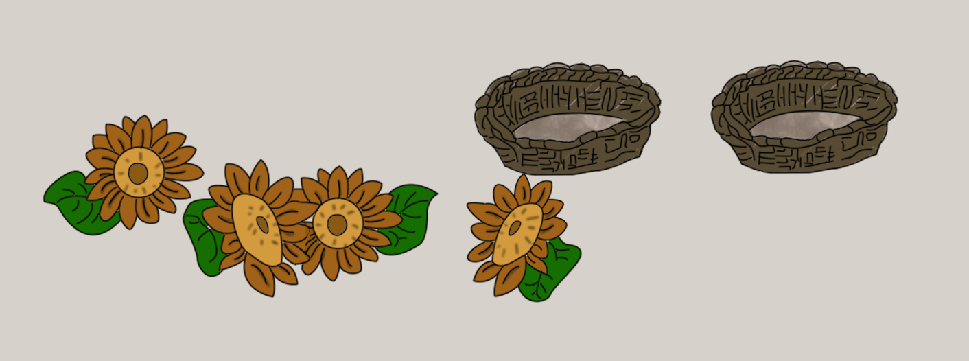
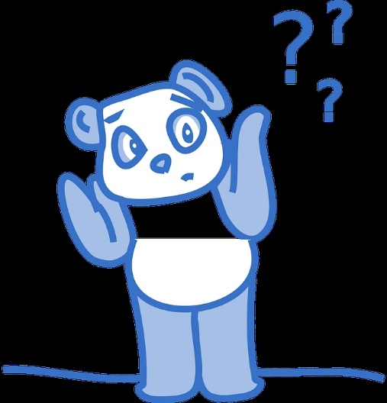
学 习 新 知
例1
把4个 放到两个筐里，有几种情况？

Slide 3
学 习 新 知
4
1
3
4
2
2
4
3
1

Slide 4
学 习 新 知
例2
5个 放在两
个 里，有几种放法？
这次怎么分呢？

Slide 5
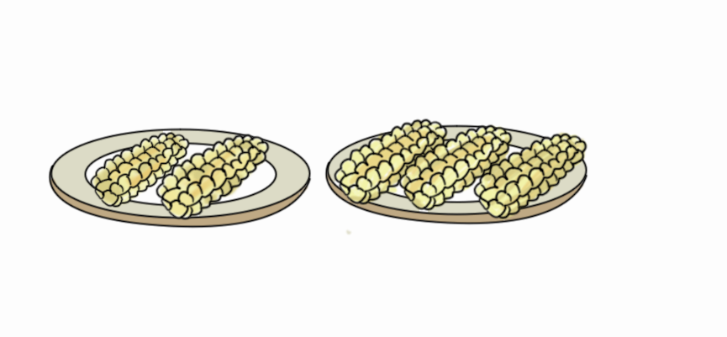
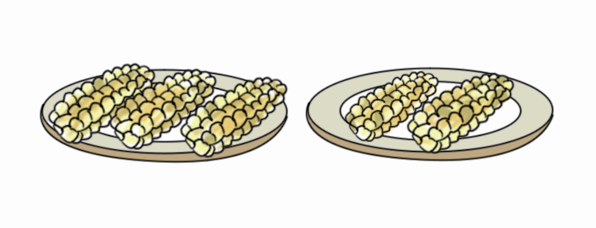
学 习 新 知
5
5
1
4
2
3
5
5
3
2
4
1

Slide 6
分 层 训 练
综合能力
基本技能
基础知识

Slide 7
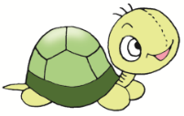
分 层 训 练
1.(基础题)看图填数。
4
5
5
2
4
3

Slide 8
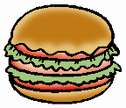
分 层 训 练
2.（重点题）照样子，连一连，使相连的面包都是5个。

Slide 9
分 层 训 练
3.（难点题）在 里填上合适的数。
2
3
4 1
5
5
1
4
2
2
4
5

Slide 10
分 层 训 练
4.（变式题）连一连，使上、下两行合成相同的数。
1 2 3
3 1 2

Slide 11
分 层 训 练
5.（创新题）填一填。
1
5
2
4
1
2
1

Slide 12
人教版小学数学一年级上册
第三单元 1～5的认识和加减法
感谢你的聆听
MENTAL HEALTH COUNSELING PPT
讲解人：PPT818 时间：20XX

